Slide 4
Памятник неизвестному солдату Эстония

Slide 7
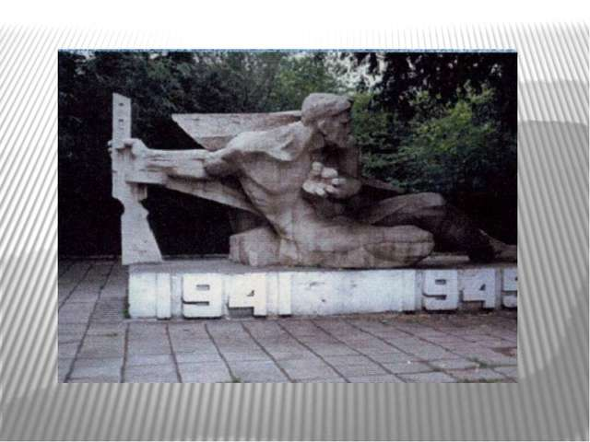

Slide 10
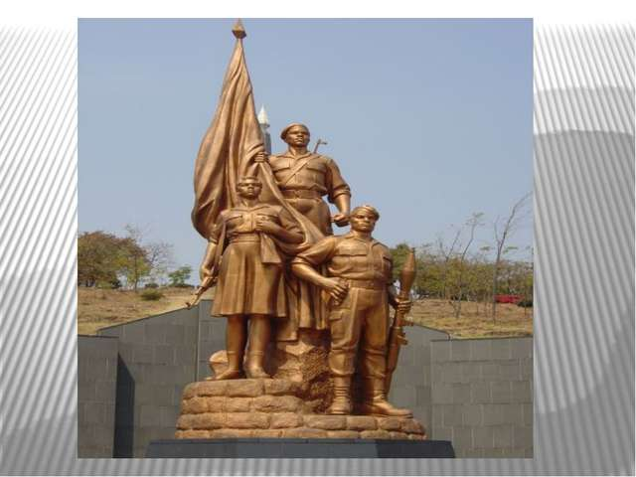

Slide 14
